Slide 1
«Национальный проект «Образование» - новый вектор развития дошкольного образования в Новосибирской области»
Чечулина Оксана Геннадьевна,
заведующий кафедрой дошкольного образования ГАУ ДПО НСО НИПКиПРО

Slide 2
Национальный проект «ОБРАЗОВАНИЕ»
Цели:
Обеспечение глобальной конкурентоспособности российского образования, вхождение Российской Федерации в число 10 ведущих стран мира по качеству общего образования.
Воспитание гармонично развитой и социально ответственной личности на основе духовно-нравственных ценностей народов Российской Федерации, исторических и национально-культурных традиций.

Slide 3
Основные направления развития системы образования:
обновление содержания образования;
создание необходимой современной инфраструктуры;
создание наиболее эффективных механизмов управления этой сферой;
подготовка соответствующих профессиональных кадров, их переподготовка и повышение квалификации.
.

Slide 4
Национальный проект «ОБРАЗОВАНИЕ»
Федеральные проекты
Современная школа
Успех каждого ребёнка
Поддержка семей, имеющих детей
Цифровая образовательная среда
Учитель будущего
Молодые профессионалы
Новые возможности для каждого
Социальная активность
Экспорт образования
Социальные лифты для каждого

Slide 5
Национальный проект «ОБРАЗОВАНИЕ»
Федеральные проекты
Современная школа
Успех каждого ребёнка
Поддержка семей, имеющих детей
Цифровая образовательная среда
Учитель будущего
Молодые профессионалы
Новые возможности для каждого
Социальная активность
Экспорт образования
Социальные лифты для каждого

Slide 6
Федеральный проект «Современная школа»
Цель:
Вхождение Российской Федерации к 2024 году в число 10 ведущих стран мира по качеству общего образования посредством обновления содержания и технологий преподавания общеобразовательных программ, вовлечения всех участников системы образования в развитие системы общего образования, а также за счет обновления материально-технической базы
Задача:
- внедрение на уровнях основного общего и среднего общего образования новых методов обучения и воспитания, образовательных технологий, обеспечивающих освоение обучающимися базовых навыков и умений, повышение их мотивации к обучению и вовлеченности в образовательный процесс

Slide 7
Какие навыки, компетенции и личностные качества будут востребованы в будущем?
Какими способами, средствами их можно сформировать?

Slide 8
Функциональная грамотность – это:
«Способность человека вступать в отношения с внешней средой и максимально быстро адаптироваться и функционировать в ней…
Функциональная грамотность есть уровень знаний, умений и навыков, обеспечивающий нормальное функционирование личности в системе социальных отношений, который считается минимально необходимым для осуществления жизнедеятельности личности в конкретной культурной среде»
Новый словарь методических терминов и понятий (теория и практика обучения языкам)/ Э. Г. Азимов,
А. Н. Щукин/. – М.: Издательство ИКАР, 2009

Slide 9
Востребованные работодателями навыки
коммуникационные навыки – 88%
командная работа – 85%
честность – 81%
интеллектуальные способности – 81%
уверенность – 80%
хороший характер – 75%
навыки планирования и организации – 74%
навыки письменной речи – 71%
навыки работы с числами – 68%
навыки анализа и принятия решений – 67%

Slide 10
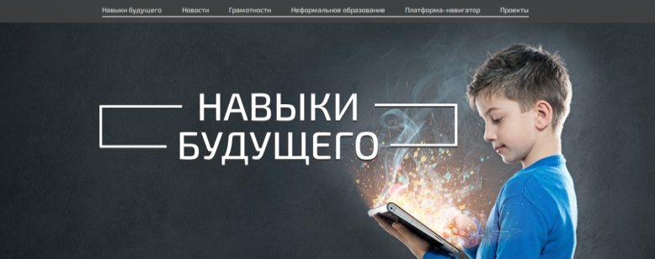
стратегическое мышление
креативное мышление
системное мышление
критическое мышление
коммуникация
кооперация
самоорганизация
саморегуляция

Slide 11
Система 4К (базовые навыки и умения)
4 К
Коммуниктивность
навыки общения, умение выражать и отстаивать свою точку зрения
Креативность
способность к творчеству, нестандартно, неформально мыслить и действовать, любопытство, инновации, самовыражение
Критическое мышление
решение проблем, рассуждение, анализ, интерпретация, обобщение информации
Координация (кооперация)
лидерство, работа в команде, сотрудничество

Slide 12
Образовательная концепция 2030 ОЭСР «Будущее образования и навыков. Образование 2030»
«Для того чтобы быть готовыми к 2030 году, люди должны думать творчески, создавать новые продукты и сервисы, создавать рабочие места, новые предприятия, секторы, социальные модели, прорабатывать инновационные методики, способы мышления и жизнедеятельности.
Фундаментом компетенции является способность к адаптации, креативное мышление, любознательность и открытость новому».

Slide 13
Образовательная концепция 2030 ОЭСР «Будущее образования и навыков. Образование 2030»
«Дети, которые пошли в школу в 2018 году, в 2030 году станут молодыми взрослыми. Школы могут подготовить их к профессиям, которых пока не существует, технологиям, которые еще не изобретены, проблемам, которые невозможно предугадать»

Slide 14
Модель образовательных результатов ОЭСР 2030

Slide 15
Система 4К (базовые навыки и умения)
4 К
Коммуниктивность
навыки общения, умение выражать и отстаивать свою точку зрения
Креативность
способность к творчеству, нестандартно, неформально мыслить и действовать, любопытство, инновации, самовыражение
Критическое мышление
решение проблем, рассуждение, анализ, интерпретация, обобщение информации
Координация (кооперация)
лидерство, работа в команде, сотрудничество
4 К – качества, формирование которых начинается в дошкольном детстве

Slide 16
Коммуникация
Составляющие (Чернецкая Л.В.):
1. «Область желания» - потребность в общении.
2. «Область знания» - представление о правилах и нормах эффективного общения.
3. «Область умений» -
умение адресовать сообщение;
умение привлечь к себе внимание собеседника;
умение аргументированность сообщения;
доброжелательность;
умение принять точку зрения собеседника;
умение заинтересовать собеседника своим мнением;
активное слушание;
умение проявлять эмпатию (сопереживать);
умение разрешать конфликтные ситуации.

Slide 17
Креативность
это способность :
привносить нечто новое в опыт;
порождать оригинальные идеи в условиях разрешения или постановки новых проблем;
осознавать пробелы и противоречия, а также формулировать гипотезы;
отказываться от стереотипных способов мышления.

Slide 18
Критическое мышление
Навыки и умения:
анализ, синтез и оценка фактов;
умение ориентироваться в потоках информации;
умение видеть причинно-следственные связи;
умение отсеивать ненужное и делать выводы.

Slide 19
Координация (кооперация)
Включает в себя:
анализ и оценку ситуации взаимодействия
командную работу
обмен информацией
диалог

Slide 20
Универсальные образовательные результаты
Когнитивные способности | Коммуникативные способности | Регуляторные способности
• Любознательность. • Развитое воображение. • Умение видеть проблему, ставить вопросы, выдвигать гипотезы, нахо-дить оптимальные пути решения. • Способность самостоятельно выделять и формулировать цель. • Умение искать и выделять необходимую информацию. • Умение анализировать, выделять главное и второстепенное, составлять целое из частей, классифицировать, моделировать. • Умение устанавливать причинно-следственные связи, наблюдать, экспериментировать, формулировать выводы. • Умение доказывать, аргументи-рованно защищать свои идеи. • Критическое мышление, способность к принятию собственных решений, опираясь на свои знания и умения. | • Умение общаться и взаимодействовать с партнерами по игре, совместной деятельности или обмену информацией. • Способность действовать с учетом позиции другого и согласовывать свои действия с остальными участниками процесса. • Умение организовывать и планировать совместные действия со сверстниками и взрослыми. • Умение работать в команде, включая трудовую и проектную деятельность. | • Умение подчиняться правилам социальным нормам. • Целеполагание и планирование (способность планировать свои действия, направленные на достижение конкретной цели). • Прогнозирование. • Способность адекватно оценивать результаты своей деятельности. • Самоконтроль и коррекция.

Slide 21
Федеральный проект «Современная школа»
Задачи
внедрение на уровнях основного общего и среднего общего образования новых методов обучения и воспитания, образовательных технологий, обновление содержания и совершенствование методов обучения предметной области «Технология»
повышение мотивации обучающихся к обучению и вовлеченности в образовательный процесс
Результаты
освоение обучающимися базовых навыков и умений
разработка методологии и критериев оценки качества образования
повышение их мотивации к обучению и вовлеченности в образовательный процесс
обновление содержания и совершенствование методов обучения предметной области «Технология»
методология, критерии оценки качества образования и рекомендации по их применению на основе опыта проведения массовых оценочных процедур в РФ, практики международных сопоставительных исследований качества образования и в интеграции с уже выстроенной системой оценки качества российского образования

Slide 22
ФГОС ДО (ОО «Познавательное развитие»)
Развитие интересов детей, любознательности и познавательной мотивации.
Формирование познавательных действий.
Формирование первичных представлений об объектах окружающего мира, их свойствах и отношениях.
ФГОС НОО (ПО «Технология»)
Формирование опыта как основы обучения и познания.
Осуществление поисково-аналитической деятельности для практического решения прикладных задач с использованием знаний, полученных при изучении других учебных предметов,
Формирование первоначального опыта практической преобразовательной деятельности.

Slide 23
Целевые ориентиры на этапе завершения дошкольного образования (ФГОС ДО)
ребенок обладает установкой положительного отношения к разным видам труда
ребенок овладевает основными культурными способами деятельности
может соблюдать правила безопасного поведения
ребенок способен к принятию собственных решений, опираясь на свои знания и умения в различных видах деятельности
ребенок … активно взаимодействует со сверстниками и взрослыми
Требования к результатам освоения ООП НОО (ФГОС НОО)
получение первоначальных представлений о созидательном и нравственном значении труда в жизни человека и общества
овладение технологическими приемами ручной обработки материалов
усвоение правил техники безопасности
использование приобретенных знаний и умений для творческого решения несложных конструкторских, художественно-конструкторских (дизайнерских), технологических и организационных задач
приобретение первоначальных навыков совместной продуктивной деятельности, сотрудничества, взаимопомощи, планирования и организации

Slide 24
Образовательная область | Содержание
Социально-коммуникативное развитие | развитие общения и взаимодействия ребенка со взрослыми и сверстниками; становление самостоятельности, целенаправленности и саморегуляции собственных действий; развитие социального и эмоционального интеллекта, эмоциональной отзывчивости, сопереживания, формирование готовности к совместной деятельности со сверстниками,
Познавательное развитие | развитие интересов детей, любознательности и познавательной мотивации; формирование познавательных действий, становление сознания; развитие воображения и творческой активности;
Речевое развитие | владение речью как средством общения и культуры; развитие связной, грамматически правильной диалогической и монологической речи; развитие речевого творчества;
Художественно-эстетическое развитие | стимулирование сопереживания персонажам художественных произведений; реализация самостоятельной творческой деятельности детей (изобразительной, конструктивно-модельной, музыкальной и др.).
Физическое развитие | становление ценностей здорового образа жизни, овладение его элементарными нормами и правилами (в питании, двигательном режиме, закаливании, при формировании полезных привычек и др.).

Slide 25
«НИКО-дошколка»: дефициты дошкольного образования
недостаточно мест для создания теплой уютной атмосферы и для уединения ребенка;
спальни недоступны для игр детей в течение дня;
предметно-пространственная среда в детских садах недостаточно доступна для детей, недостаточно насыщена и многообразна;
недостаточно пространства для организации длительной игры и занятий детей;
не хватает материалов и игрушек, формирующих представления о жизни в многонациональной стране;
в ДОУ преобладают фронтальные формы и репродуктивные методы работы;
взаимодействие педагогов с детьми часто носит директивный характер;
воспитатель не дает возможности детям подумать над ответом;
недостаточно представлены детские работы и фотографии детей, преобладают работы по образцу над работами по собственному замыслу;
количество детей в группе отражается на способности педагогов создавать условия для развития у детей речи и мышления.

Slide 26
Профессиональные затруднения педагогов:
в создании комфортной и насыщенной обстановки в группе;
в организации образовательного процесса на основе партнёрства взрослого и ребёнка;
в организации совместной деятельности в парах, подгруппах;
в использовании методов стимулирования и поощрения детской самостоятельности и инициативы, критического и творческого мышления.

Slide 28
Федеральный проект «Успех каждого ребенка»
Цель:
Обеспечение к 2024 году для детей в возрасте от 5 до 18 лет доступных для каждого и качественных условий для воспитания гармонично развитой и социально ответственной личности путем увеличения охвата дополнительным образованием до 80% от общего числа детей, обновления содержания и методов дополнительного образования детей, развития кадрового потенциала и модернизации инфраструктуры системы дополнительного образования детей.
Задача:
Формирование эффективной системы выявления, поддержки и развития способностей и талантов у детей и молодежи, основанной на принципах справедливости, всеобщности и направленной на самоопределение и профессиональную ориентацию всех обучающихся

Slide 29
Федеральный проект «Успех каждого ребенка»
1. Реализация целевой модели развития региональных систем дополнительного образования детей через:
эффективную систему управления в сфере дополнительного образования детей;
функционирование системы персонифицированного финансирования дополнительного образования детей;
обновление содержания и методов обучения;
систему координации и проведения особо значимых образовательных и просветительских мероприятий;
функционирование общедоступного регионального навигатора дополнительного образования детей;
развитие кадрового потенциала системы дополнительного образования;
выявление и распространение лучших региональных практик развития системы дополнительного образования детей.

Slide 30
Федеральный проект «Успех каждого ребенка»
2. Создание региональных центров выявления, поддержки и развития способностей и талантов у детей и молодежи, функционирующих с учетом опыта Образовательного фонда «Талант и успех».
3. Развитие дистанционных форм дополнительного образования, в том числе для вовлечения детей с ограниченными возможностями здоровья в дополнительное образование.
4. Создание детских технопарков «Кванториум».

Slide 32
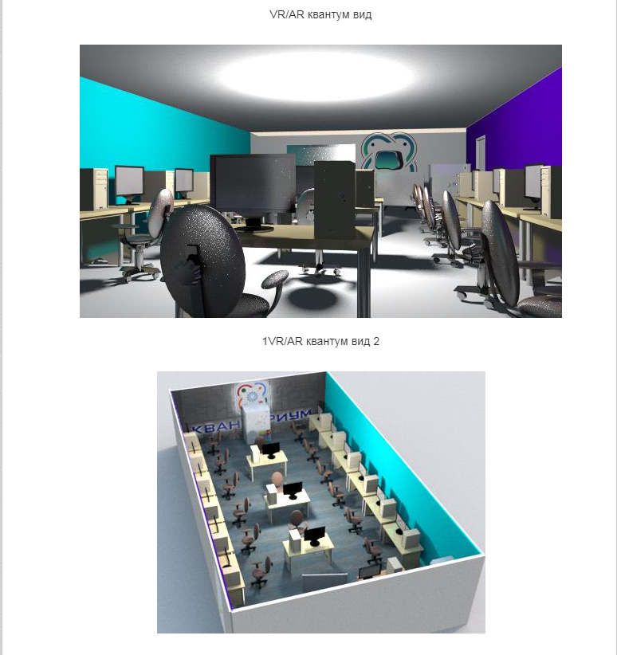
Дизайн-проект детского технопарка «Кванториум»
Мобильный технопарк «Кванториум»

Slide 33
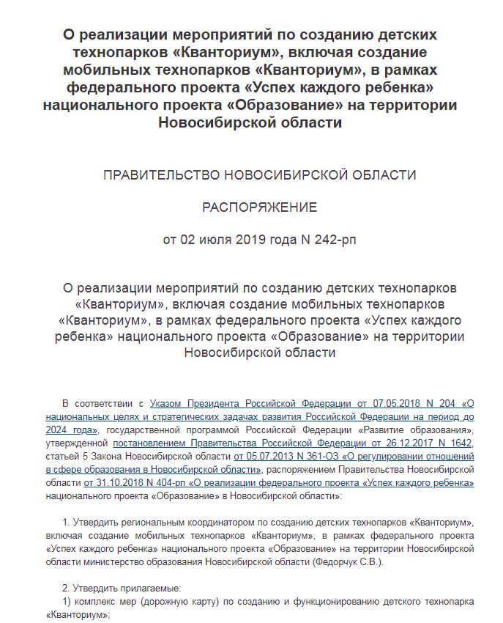

Slide 34
Федеральный проект «Успех каждого ребенка»
Задачи педагогов ДОО
Создание насыщенной и полифункциональной развивающей предметно-пространственной среды.
Обогащение содержания образования детей с учётом проявляемых ими интересов и склонностей.
Организация тесного взаимодействия с родителями (законными представителями) воспитанников с целью:
использования опыта семейного воспитания;
информирования родителей о наличии выявленных у детей способностей,
расширения представлений родителей о ресурсах и возможностях инфраструктуры дополнительного образования муниципалитета.

Slide 35
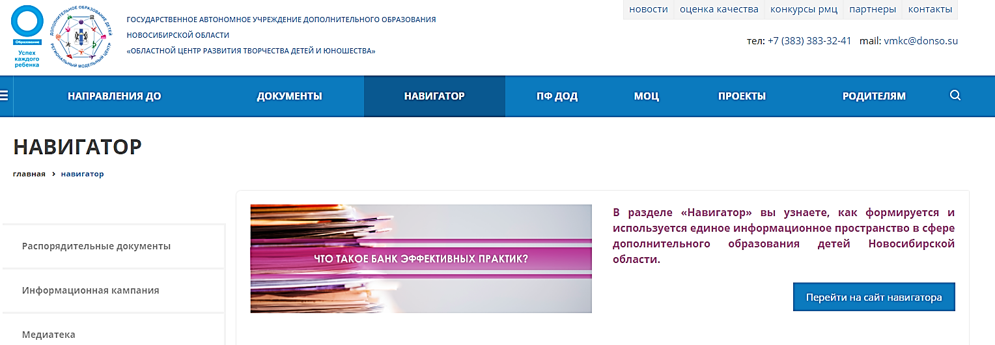
Федеральный проект «Успех каждого ребенка»
https://navigator.edu54.ru/

Slide 36
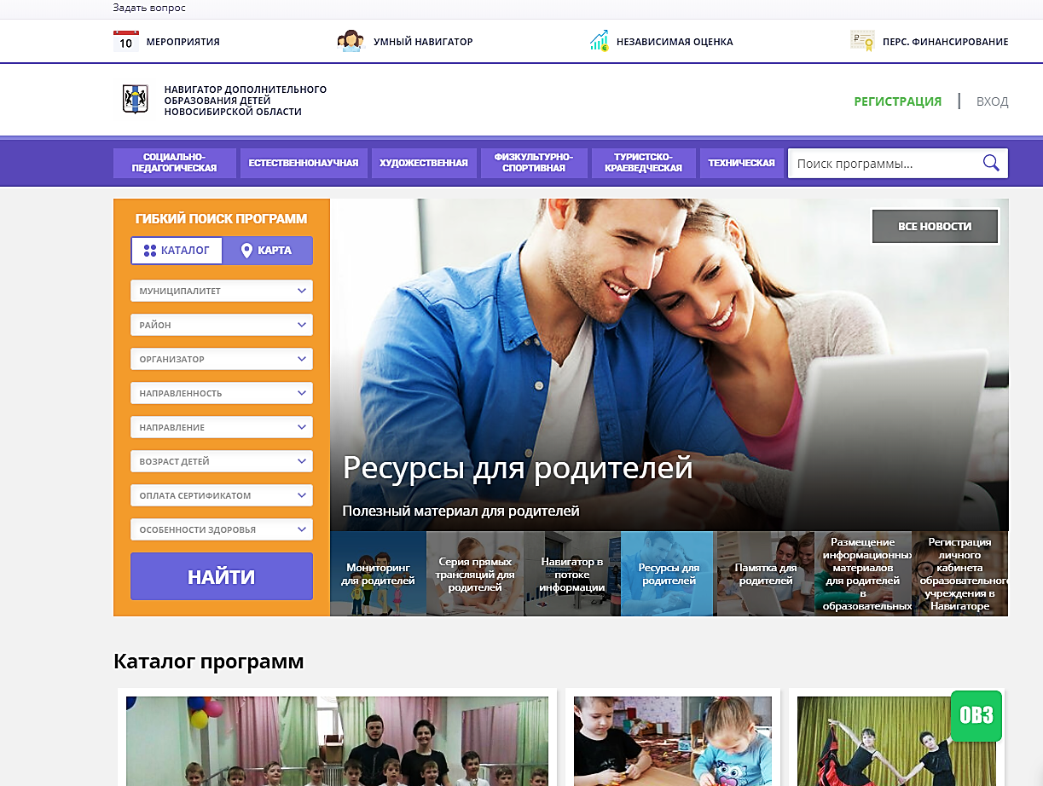

Slide 37
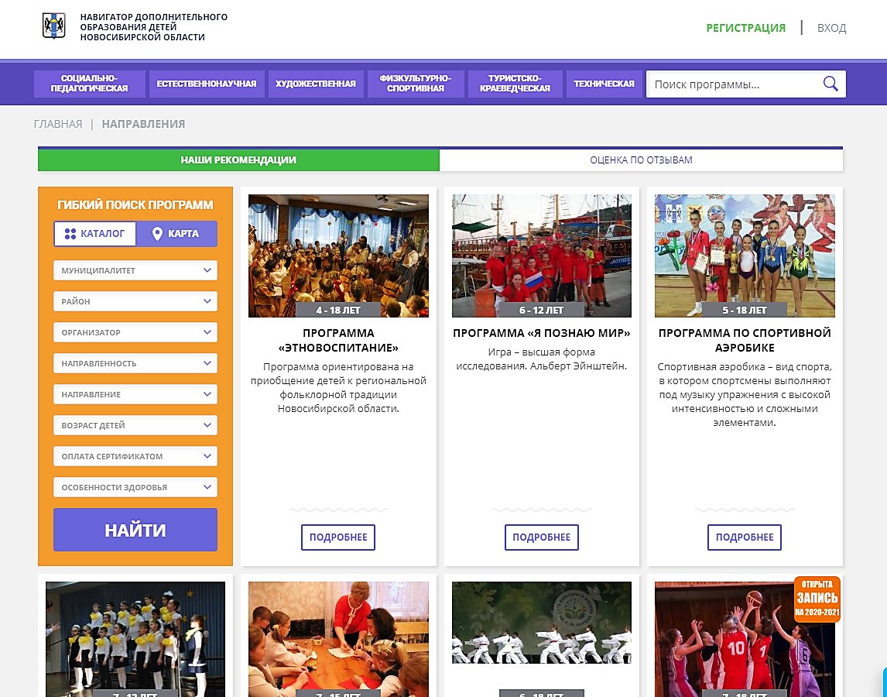

Slide 39
Федеральный проект «Поддержка семей, имеющих детей»
Цель:
Создание условий для повышения компетентности родителей обучающихся в вопросах образования и воспитания, в том числе для раннего развития детей в возрасте до трех лет путем предоставления в 2024 году не менее 20 млн. услуг психолого-педагогической, методической и консультативной помощи родителям (законным представителям) детей, а также гражданам, желающим принять на воспитание в свои семьи детей, оставшихся без попечения родителей
Задача:
Создание условий для раннего развития детей в возрасте до трех лет, реализация программы психолого-педагогической, методической и консультативной помощи родителям детей, получающих дошкольное образование в семье

Slide 40
Федеральный проект «Поддержка семей, имеющих детей»
Результаты реализации проекта:
федеральный портал информационно-просветительской поддержки родителей;
оказание услуг психолого-педагогической, методической и консультативной помощи родителям (законным представителям) детей, а также гражданам, желающим принять на воспитание в свои семьи детей, оставшихся без попечения родителей;
разработка и внедрение во всех субъектах Российской Федерации методических рекомендаций по обеспечению информационно-просветительской поддержки родителей;
создание, в том числе в ДОО, консультационных центров, обеспечивающих получение родителями детей дошкольного возраста методической, психолого-педагогической консультативной помощи на безвозмездной основе.

Slide 41
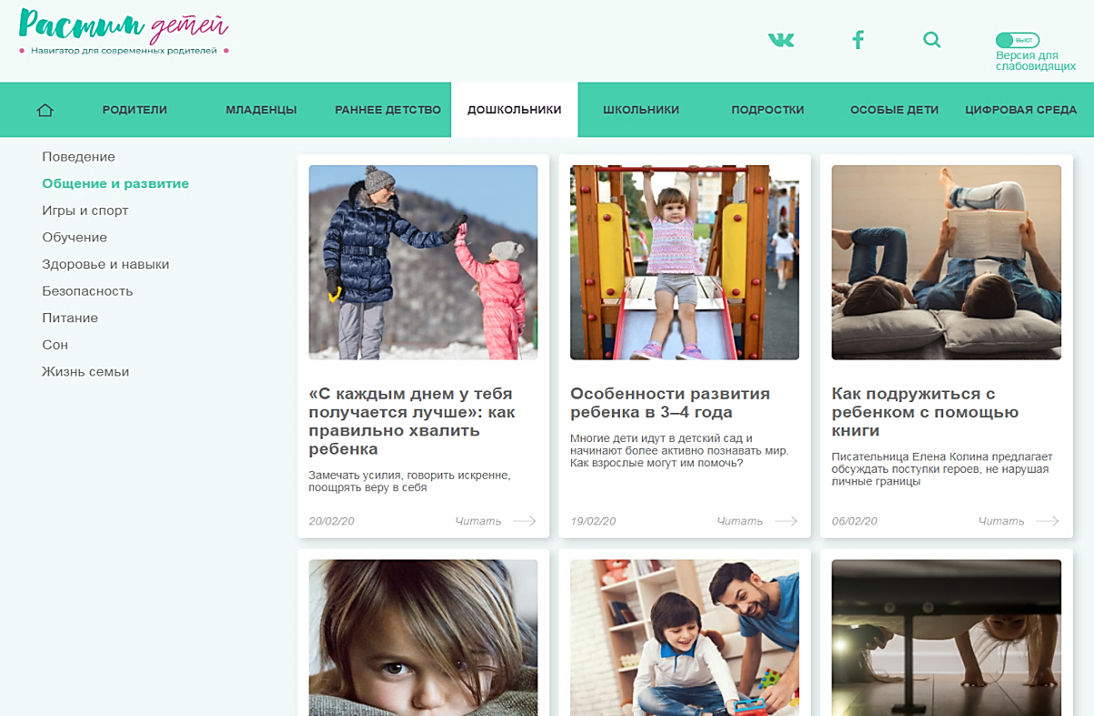
растимдетей.рф

Slide 42
Федеральный проект «Поддержка семей, имеющих детей»
Результаты реализации проекта:
федеральный портал информационно-просветительской поддержки родителей;
оказание услуг психолого-педагогической, методической и консультативной помощи родителям (законным представителям) детей, а также гражданам, желающим принять на воспитание в свои семьи детей, оставшихся без попечения родителей;
разработка и внедрение во всех субъектах Российской Федерации методических рекомендаций по обеспечению информационно-просветительской поддержки родителей;
создание, в том числе в ДОО, консультационных центров, обеспечивающих получение родителями детей дошкольного возраста методической, психолого-педагогической консультативной помощи на безвозмездной основе.

Slide 43
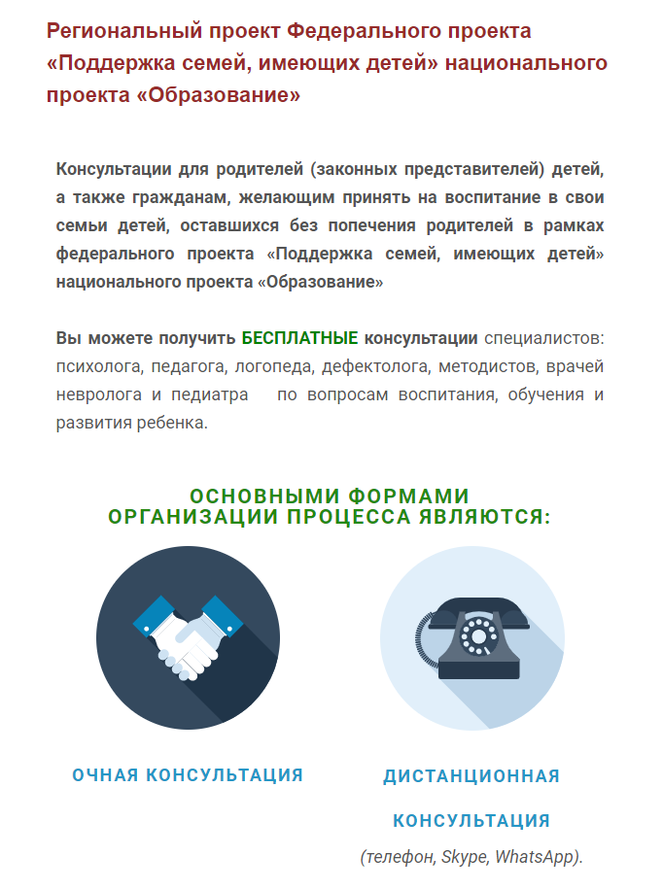

Slide 44
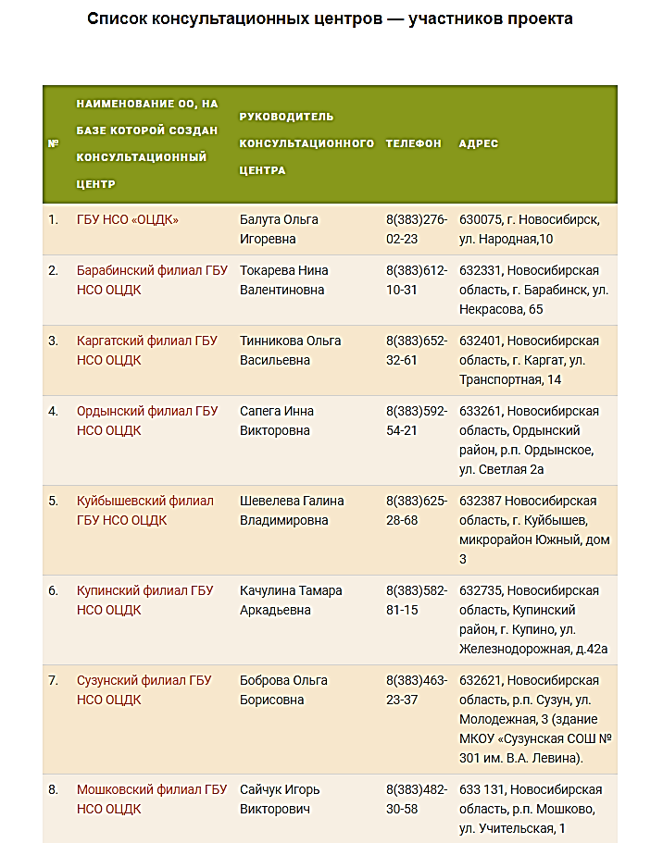
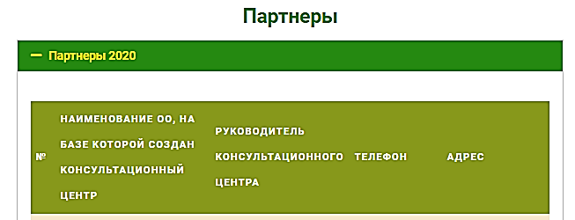
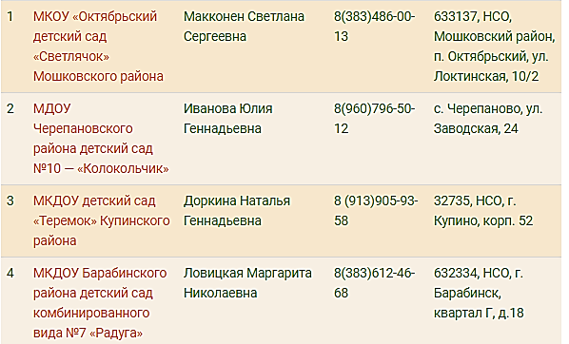

Slide 45
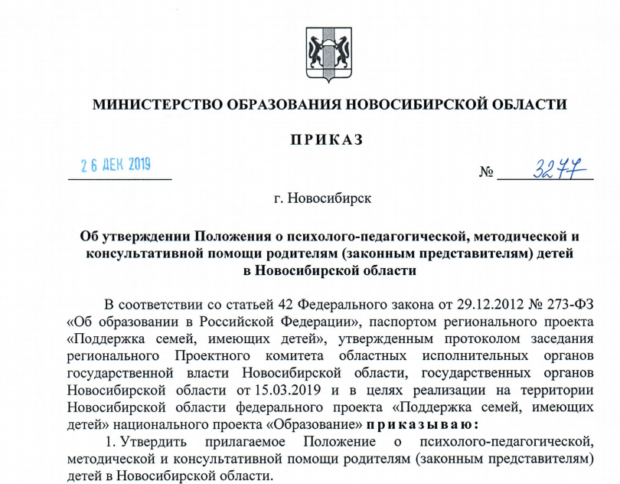

Slide 46
Федеральный проект «Учитель будущего»
Цель:
Обеспечение вхождения Российской Федерации в число 10 ведущих стран мира по качеству общего образования к 2024 году путем внедрения национальной системы профессионального роста педагогических работников, охватывающей не менее 50 процентов учителей общеобразовательных организаций.
Задача:
Внедрение национальной системы профессионального роста педагогических работников, охватывающей не менее 50 процентов учителей общеобразовательных организаций.

Slide 47
Федеральный проект «Учитель будущего»
Результаты реализации проекта:
внедрена национальная система профессионального роста педагогических работников;
обеспечена возможность для непрерывного и планомерного повышения квалификации педагогических работников;
разработан и внедрен механизм стимулирования участия педагогов в профессиональных ассоциациях, программах обмена опытом и лучшими практиками;
разработана и до 2024 года апробирована система всероссийских конкурсов профессионального мастерства.

Slide 48
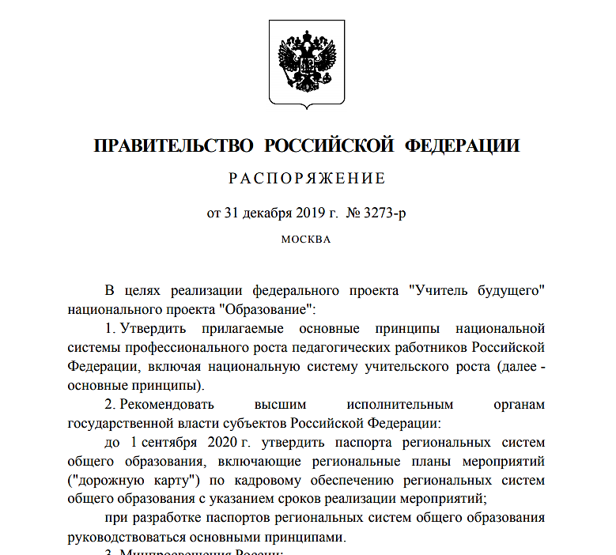

Slide 49
Система повышения квалификации педагогических работников на территории субъектов Российской Федерации
Традиционные институты:
осуществление научно-исследовательской деятельности;
проведение профессиональной переподготовки;
организация повышения квалификации.
Центры непрерывного повышения профессионального мастерства педагогических работников:
анализ диагностики профессиональных компетенций педагогов;
оказание помощи в построении индивидуальных образовательных маршрутов,
организация обучения по эксклюзивным модулям программ ПК, в т.ч. в форме стажировок;
использование ресурса профессиональных сообществ для «горизонтального обучения».

Slide 50
Система повышения квалификации педагогических работников на территории субъектов Российской Федерации
Центр оценки профессионального мастерства и квалификаций педагогов
организация и проведение процедур добровольной независимой оценки профессиональной квалификации педагогических кадров
разработка индивидуального образовательного маршрута
Центр непрерывного повышения профессионального мастерства
Институты повышения квалификации
Самостоятельное повышение профессионализма педагогом

Slide 52
Национальный проект «Образование»: направления развития дошкольного образования
Разработка и обновление основных и парциальных образовательных программ дошкольного образования.
Поиск и внедрение эффективных методик и педагогических технологий дошкольного образования.
Внедрение новых систем оценки качества дошкольного образования;
Обеспечение непрерывного профессионального роста педагогов.
Организация взаимодействия дошкольных образовательных учреждений с системой дополнительного образования.
Повышение профессиональной готовности педагогов ДОУ участвовать в оказании консультативной психолого-педагогической помощи родителям, осуществляющим дошкольное образование в семье.

Slide 53
СПАСИБО
ЗА ВНИМАНИЕ!

